Slide 1
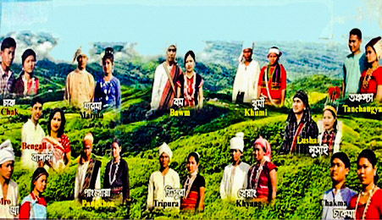
আজকের ক্লাসে সবাইকে স্বাগত

Slide 2
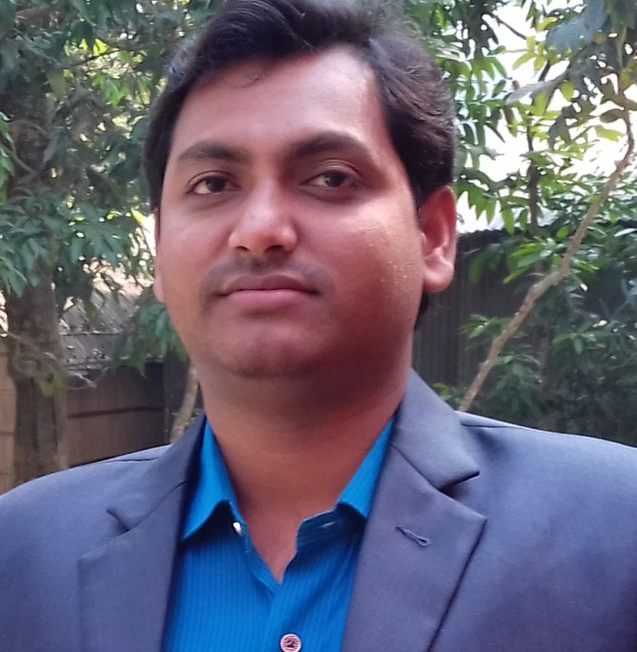
পরিচিতি
তন্ময় কুমার মণ্ডল
সহকারী শিক্ষক(কৃষি)
বিদ্যানন্দী হোসেনপুর দাখিল মাদ্রাসা
রাজৈর, মাদারীপুর।
শ্রেণিঃ সপ্তম
বিষয়ঃ বাংলাদেশ ও বিশ্বপরিচয়
অধ্যায়ঃ দ্বিতীয়
সময়ঃ ৫০ মিনিট

Slide 3
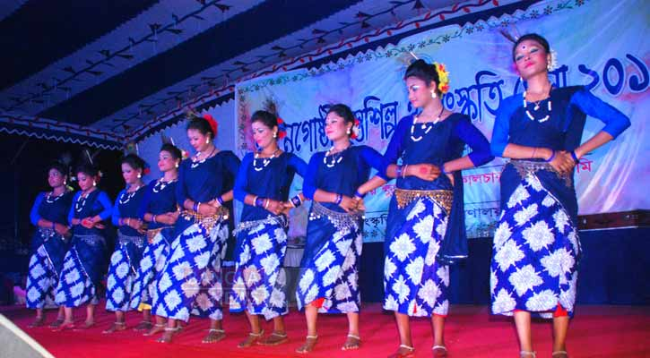
ছবিতে কি লক্ষ্য করা যাচ্ছে?
তাহলে আমাদের আজকের পাঠ -
হ্যাঁ, এগুলো আমাদের ক্ষুদ্র নৃগোষ্ঠীর সংস্কৃতি
বাংলাদেশের সংস্কৃতি ও সাংস্কৃতিক বৈচিত্র (৪র্থ পর্ব- পাঠ-৫)
বাংলাদেশের বিভিন্ন ক্ষুদ্র নৃগোষ্ঠীর সংস্কৃতি

Slide 4
শিখনফল
বাংলাদেশে বসবাসরত ক্ষুদ্র নৃগোষ্ঠীদের অঞ্চল চিহ্নিত করতে পারবে।
ক্ষুদ্র নৃগোষ্ঠীদের ধর্ম ও উৎসব সম্পর্কে ব্যাখ্যা করতে পারবে।
ক্ষুদ্র নৃগোষ্ঠীদের সাংস্কৃতিক বৈচিত্র সম্পর্কে বিশ্লেষণ করতে পারবে।

Slide 5
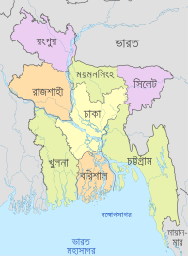
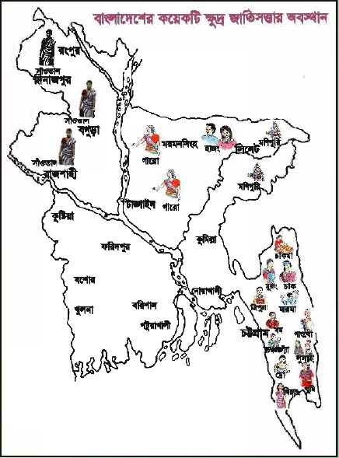
চট্টগ্রাম অঞ্চল
চাকমা, মারমা, ত্রিপুরা, বম, খুমি ইত্যাদি
বৃহত্তর ময়মনসিংহ
গারো, হাজং ইত্যাদি

Slide 6
সিলেট
খাসিয়া, মনিপুর।
রাজশাহী, রংপুর, দিনাজপুর, চাপাইনবাবগঞ্জ
সাঁওতাল, ওরওঁরা
কক্সবাজার, পটুয়াখালি
রাখাইন

Slide 7
একক কাজ
৩ মিনিট
বাংলাদেশে কোন অঞ্চলে কোন নৃগোষ্ঠী বাস করে তার একটি তালিকা তৈরী কর।

Slide 8
আদর্শপাঠ
ক্ষুদ্র নৃগোষ্ঠীদের সংস্কৃতি এর
ধর্ম ও আনন্দ উৎসব অংশটুকু।

Slide 9
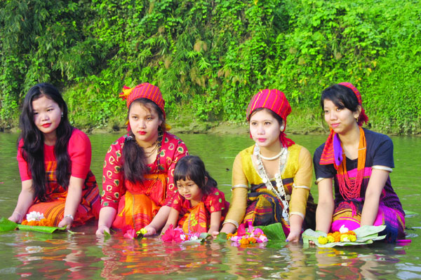
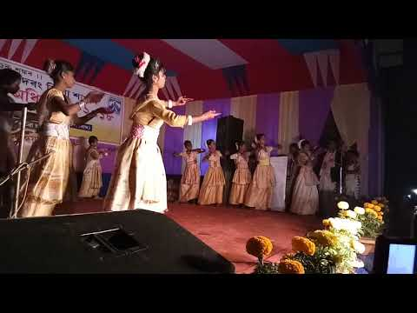
বৈ- বৈসুক
সা- সাংগ্রাই
বি- বিজু
মনিপুরিদের প্রিয় গোপি নাচ

Slide 10
জোড়ায় কাজ
সময়ঃ ৫ মিনিট
উপজাতি ভেদে ধর্ম ও উৎসব গুলোর তালিকা তৈরি কর

Slide 11
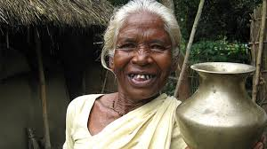
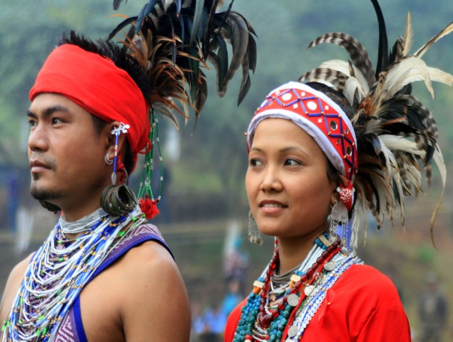
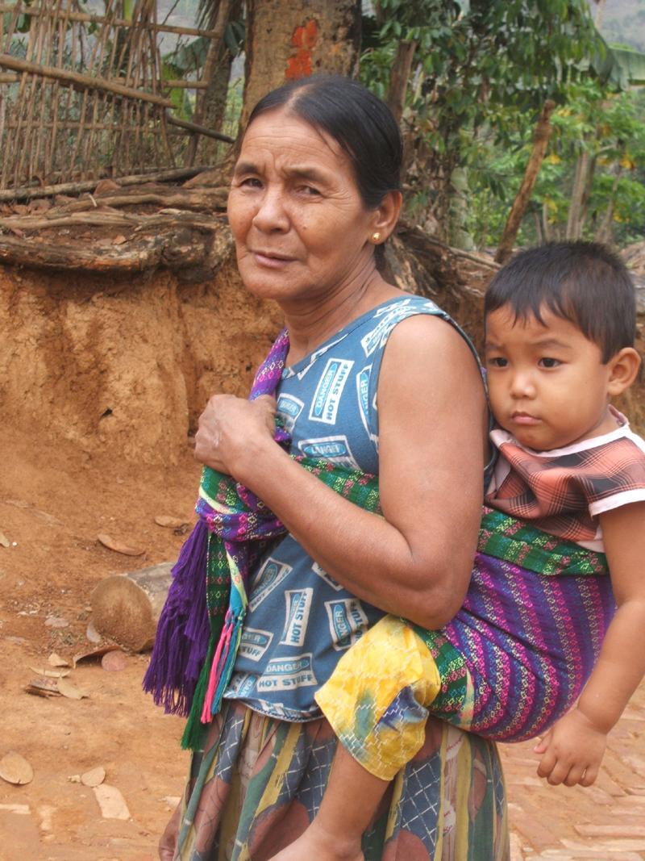
লোকবিশ্বাসঃ
ওঁরাওদের বিশ্বাস পৌষ মাসে গৃহ নির্মাণ অকল্যাণ।
গারোদেরর বিশ্বাস রাতে ঘর ঝাড়ু দিয়ে বাইরে ময়লা ফেলতে নেই
খিয়াংদের বিশ্বাস নব্জাতকের ছুতে গেলে আগুনে হাত গরম করতে হয়

Slide 12
সরব পাঠ
পাঠ্য বইয়ে বিয়ে অংশটুকু পড়
পোশাক ও অলংকার অংশটুকু পড়

Slide 13
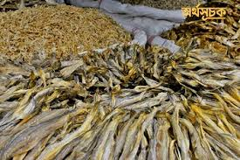
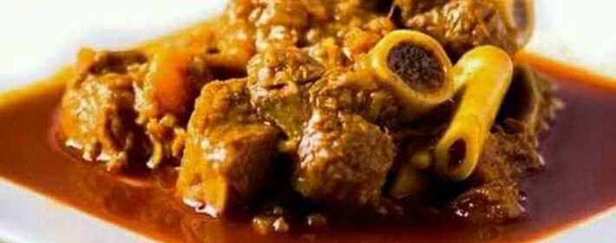
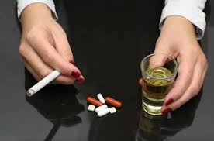
খাদ্য ও পানীয়
নাখাম বা শুটকি গারোদের প্রিয় খাদ্য
মনিপুরি
সমাজে মাংস ও
নেশা দ্রব্য
নিষিদ্ধ
এই ধরনের বিভিন্ন লোকবিশ্বাস, আচার, ব্যবহার এই সকল নৃগোষ্ঠীদের মধ্যে প্রচলিত আছে আর এসব মিলেই তাদের সংস্কৃতি তথা বৈচিত্রময় সংস্কৃতি

Slide 14
দলীয় কাজ
সময় ৮ মিনিট
ক্ষুদ্র নৃগোষ্ঠীদের সাংস্কৃতিক বৈচিত্র সম্পর্কে একটি অনুচ্ছেদ লিখ।

Slide 15
মূল্যায়ন
চাকমাদের ধর্ম কি?
বৌদ্ধ
ওরাওরা কোন মাস থেকে বছর গণনা
করে?
ফাল্গুণ
থামি কাদের পোশাক?
মারমা নারীদের
নাখাম কি?
শুটকি মাছ

Slide 16
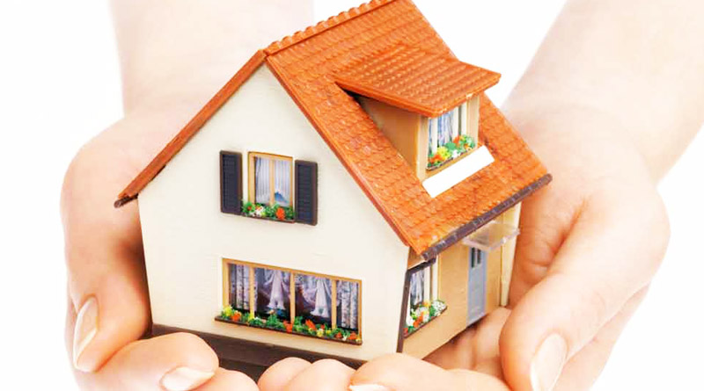
বাড়ির কাজ
বাংলাদেশের ক্ষুদ্র নৃগোষ্ঠীর সাংস্কৃতিক বৈশিষ্ট্য সম্পর্কে লিখ।

Slide 17
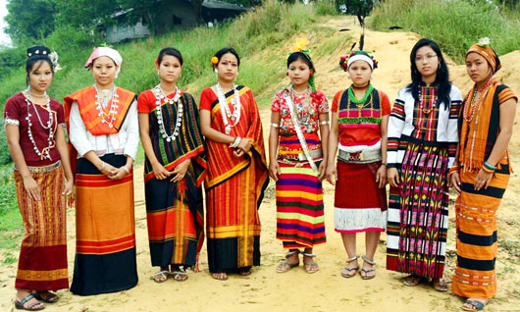
ধন্যবাদ

